Slide 1
Η φιλία
Κοντίδου Θέμις (Ε΄2)
ΚΑΙ
Σιήττα Ιωάννα (Ε΄2)

Slide 2
Τι είναι φιλία

Slide 3
Φιλία ονομάζεται η σχέση μεταξύ δύο ή περισσότερων ατόμων του ίδιου ή και διαφορετικού
φύλου, με κύριο χαρακτηριστικό την αμοιβαία πλατωνική αγάπη και κατανόηση, χωρίς
κατ' ανάγκη να υπάρχει συμφέρον, κίνητρο ή ανώτερος στόχος. Είναι να εμπιστεύεται ο ένας τον
άλλον και να είναι ειλικρινείς μεταξύ τους. Η φιλία δεν κοιτάει φυλή, χρώμα και εθνικότητα.
Οι φιλίες είναι γεγονός ότι αποτελούν ένα σημαντικό και αναπόσπαστο μέρος της ζωής μας. Είναι
γνωστό ακόμα ότι η φιλία δεν είναι μια εύκολη ή απλή υπόθεση.
Για πολλούς ανθρώπους το να κάνουν ή να διατηρούν φίλους είναι δύσκολο. Το να έχει κάποιος
αληθινούς φίλους, είναι μεγάλη υπόθεση. Είναι και πολύ δύσκολο ειδικότερα στις μέρες μας να
βρεις αληθινούς φίλους. Πότε όμως είναι μια φιλία αληθινή, προορισμένη να αντέξει στις τρικυμίες
του χρόνου, και πότε είναι απλώς και μόνο μια "παρέα", που σήμερα είναι και αύριο δε θα είναι; Το
βασικό που πρέπει κάποιος να κοιτάξει για να διαχωρίσει αυτές τις δύο καταστάσεις, είναι τα
κίνητρα. Σε μια αληθινή φιλία, βρίσκομαι μαζί με τον άλλο άνθρωπο για να μοιραστούμε την ίδια
τη ζωή, τις χαρές και τις λύπες της. Ο αληθινός φίλος είναι συνοδοιπόρος μου, όχι μόνο στις
εύκολες και ευχάριστες στιγμές, αλλά επίσης στις αναπόφευκτες περιόδους θλίψης και δυσκολίας.
Μπορούν να σε παρηγορήσουν στις δύσκολες στιγμές αλλά και να είναι δίπλα σου και στις
ευχάριστες στιγμές. Σε μια γνήσια φιλία υπάρχει ο αμοιβαίος σεβασμός, ώστε να υπάρχει ώρα και
χώρος για να εκφραστούν όλοι.

Slide 5
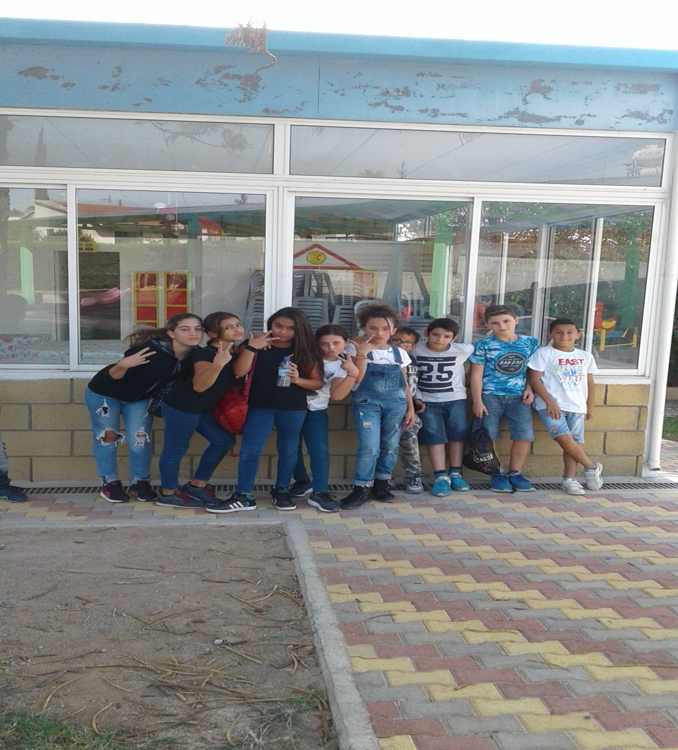
Να ‘μαστέ και εμείς!!!
Αυτές ήταν οι καλύτερες μας στιγμές!!!
xxxxx

Slide 6
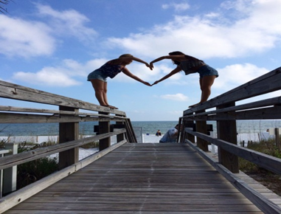
Αυτό είναι φιλία για εμάς

